Slide 1
ТОО«КАТЭП-АЭ»
20 лет на рынке услуг в области использования атомной энергии Республики Казахстан

Slide 2
ТОО «КАТЭП-АЭ» было создано в 1999 году как предприятие, имеющее право на предоставление услуг юридическим и физическим лицам в области использования атомной энергии.
Первым направлением деятельности ТОО «КАТЭП-АЭ» стала индивидуальная дозиметрия. Мы стали первой коммерческой организацией в Республике Казахстан, получившей государственную лицензию ГУ «Комитет атомного и энергетического надзора и контроля Министерства энергетики Республики Казахстан» на проведение данных работ. Радиационная лаборатория ТОО «КАТЭП-АЭ» уже более 20 лет осуществляет услуги по индивидуальному дозиметрическому контролю персонала, и в настоящее время обслуживает более 400 частных и государственных компаний как казахстанских, так и зарубежных. В основном это горнодобывающие, нефтегазовые, геологоразведочные и медицинские организации.

Slide 3
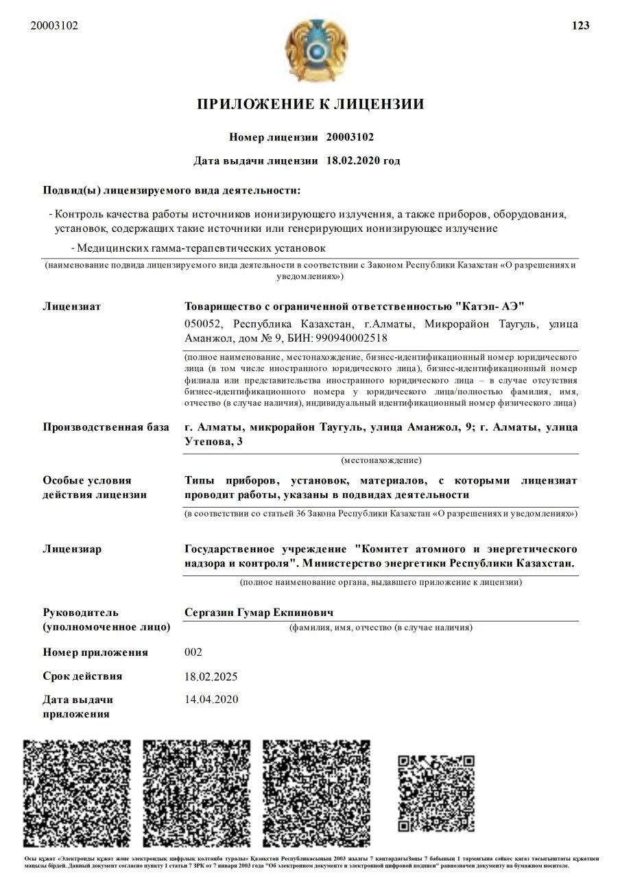
В дальнейшем компания работала над расширением сферы оказываемых услуг и в настоящее время ТОО «КАТЭП-АЭ» имеет лицензии на предоставление более 20 наименований услуг:
Лицензия № 2000310218 февраля 2020 г., обновлённая ГУ «Комитет атомного и энергетического надзора и контроля» Министерства энергетики Республики Казахстан

Slide 4
Перечень услуг, оказываемых по Лицензии № 2000310218 февраля 2020 г., обновлённой ГУ «Комитет атомного и энергетического надзора и контроля» Министерства энергетики Республики Казахстан:
Техническое обслуживание, монтаж, демонтаж, зарядка, перезарядка, ремонт приборов и установок, включая медицинские, содержащих радиоизотопные источники ионизирующего излучения или генерирующих ионизирующее излучение
- Медицинских рентгеновских установок общего назначения
- Медицинских рентгеновских маммографических установок
- Рентгеновского оборудования для персонального досмотра человека
- Медицинского рентгеновского дентального оборудования
- Рентгеновского оборудования для досмотра ручной клади, багажа
Определение содержания радионуклидов в продуктах, материалах, объектах окружающей среды, измерение концентрации радона и других радиоактивных газов
- Измерение концентрации радона и других радиоактивных газов
Индивидуальный дозиметрический контроль персонала

Slide 5
Перечень услуг, оказываемых по Лицензии № 20003102 от 18 февраля 2020 г., обновлённой ГУ «Комитет атомного и энергетического надзора и контроля» Министерства энергетики Республики Казахстан:
Контроль качества работы источников ионизирующего излучения, а также приборов, оборудования, установок, содержащих такие источники или генерирующих ионизирующее излучение
- Mедицинского рентгеновского терапевтического оборудования
- Mедицинских ускорителей заряженных частиц
- Медицинских рентгеновских установок общего назначения
- Mедицинских рентгеновских симуляторов
- Mедицинских рентгеновских маммографических установок
- Mедицинского рентгеновского дентального оборудования
- Mедицинских компьютерных рентгеновских томографов
- Mедицинского рентгеновского ангиографического оборудования
Радиационный контроль территорий, помещений, рабочих мест, товаров, материалов, металлолома, транспортных средств
Контроль качества работы источников ионизирующего излучения, а также приборов, оборудования, установок, содержащих такие источники или генерирующих ионизирующее излучение
- Mедицинских гамма-терапевтических установок

Slide 6
В дальнейшем компания работала над расширением сферы оказываемых услуг и в настоящее время ТОО «КАТЭП-АЭ» имеет лицензии на предоставление более 20 наименований услуг:
Лицензия № 19013347 от 20 июня 2019 г., выданная ГУ «Комитет атомного и энергетического надзора и контроля» Министерства энергетики Республики Казахстан

Slide 7
Перечень услуг, оказываемых по Лицензии № 19013347 от 20 июня 2019 г., выданной ГУ «Комитет атомного и энергетического надзора и контроля» Министерства энергетики Республики Казахстан:
Физическая защита ядерных установок и ядерных материалов
- Mонтаж, ремонт, техническое обслуживание систем физической защиты

Slide 8
ТОО «КАТЭП-АЭ» состоит из дружного сплочённого коллектива. Все оказываемые нами услуги выполняются высококвалифицированным персоналом, прошедшим специализированное обучение в Республике Казахстан и за его пределами.

Slide 9
Инженеры ТОО «КАТЭП-АЭ» - профессионалы своего дела и готовы прийти на помощь в решении самых сложных, трудновыполнимых задач!

